Slide 1
Ежегодно по всей России проходит «Лыжня России», в которой принимают участие, как взрослые, так и дети.
МБДОУ «Детский сад № 15 «Малыш» принимает участие с семьями.
Проведение такого мероприятия уже стало доброй традицией, которое с нетерпением ждут все.
В программе спортивного праздника традиционные соревнования среди семейных команд
«Папа, мама, я – спортивная семья» .
Участие в «Лыжне России » способствовало приобщению дошколят к ценностям спорта и здорового образа жизни.

Slide 3
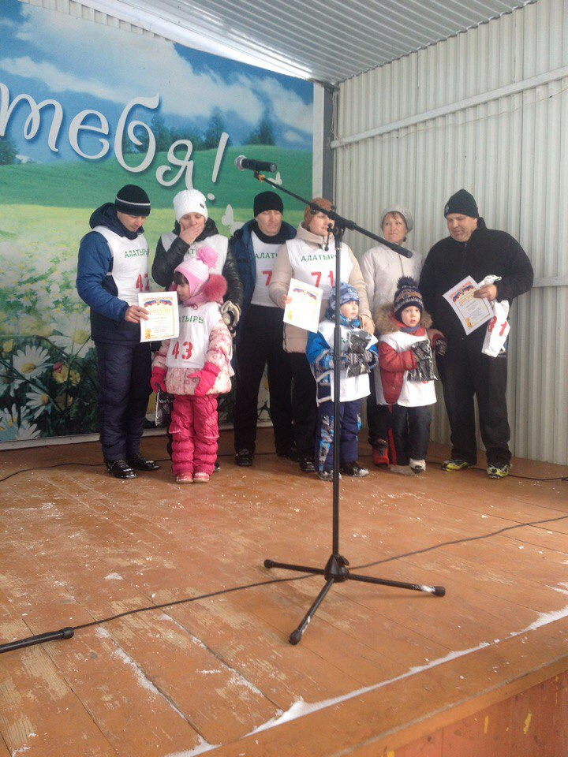
2017г

Slide 4
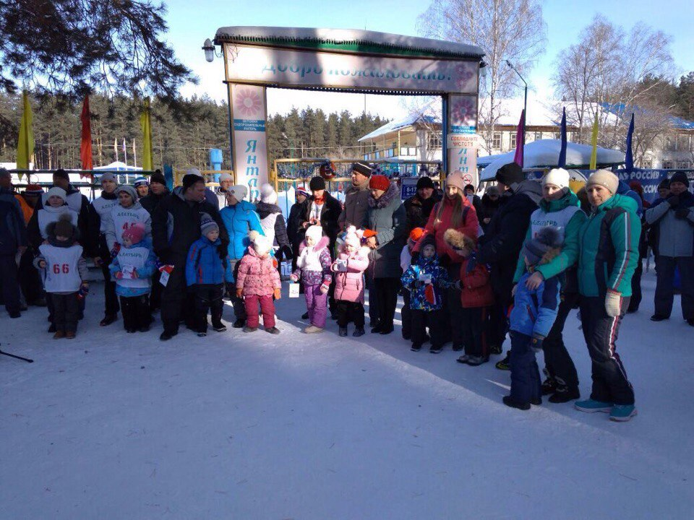
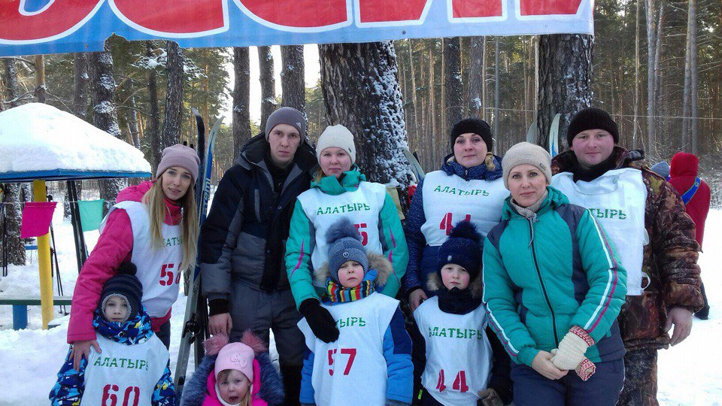
2018г

Slide 5
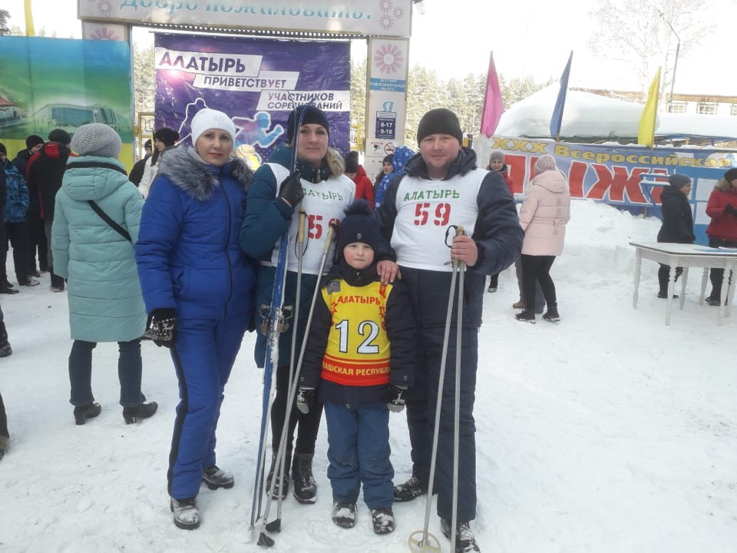
2019г

Slide 6
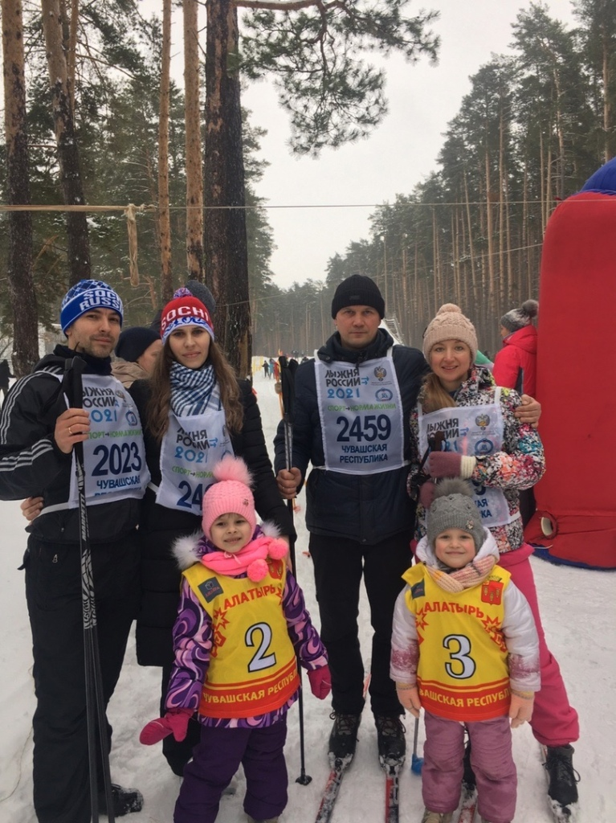
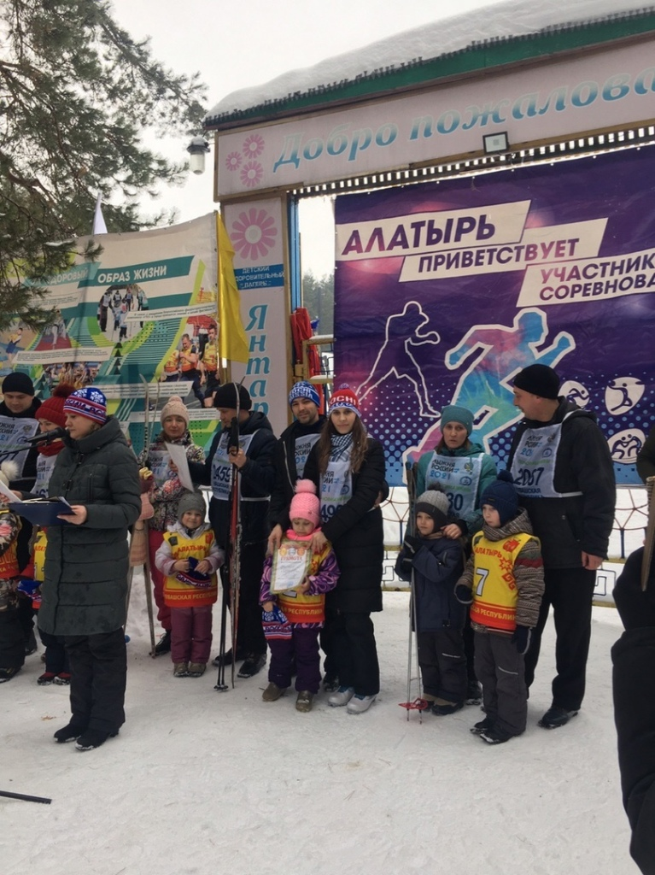
2021г

